Slide 1



Умный поиск
Патриоты
Команда
Участники команды:
Евгений(Командир/ Программист)
Никита(Программист)
Диана(Дизайнер)
Никита(Программист)
Николай(Менеджер)

Slide 2
Умный поиск
Проделанная работа
01
02
03
Разработка идеи
Разработка и создание дизайна
Создание корректной базы данных
04
05
06
Фильтрация данных
Написание API
Подключение API

Slide 3

Умный поиск
Наша фишка
Чат с роботом-помощником Тимуром
Благодаря роботу поиск интересующей информации на сайте становится более простым и быстрым, с помощью вопросов он найдёт для вас всё необходимое
Я помогу найти Вам информацию!

Slide 4


Что мы использовали
Умный поиск
Фреймворк для разработки веб-приложений на языке PHP. С помощью него мы реализовали фильтрацию данных и умный поиск.
Фреймворк JavaScript для создания пользовательских интерфейсов, обеспечивая простоту использования и гибкость. В нашей работе он использовался…..

Slide 5
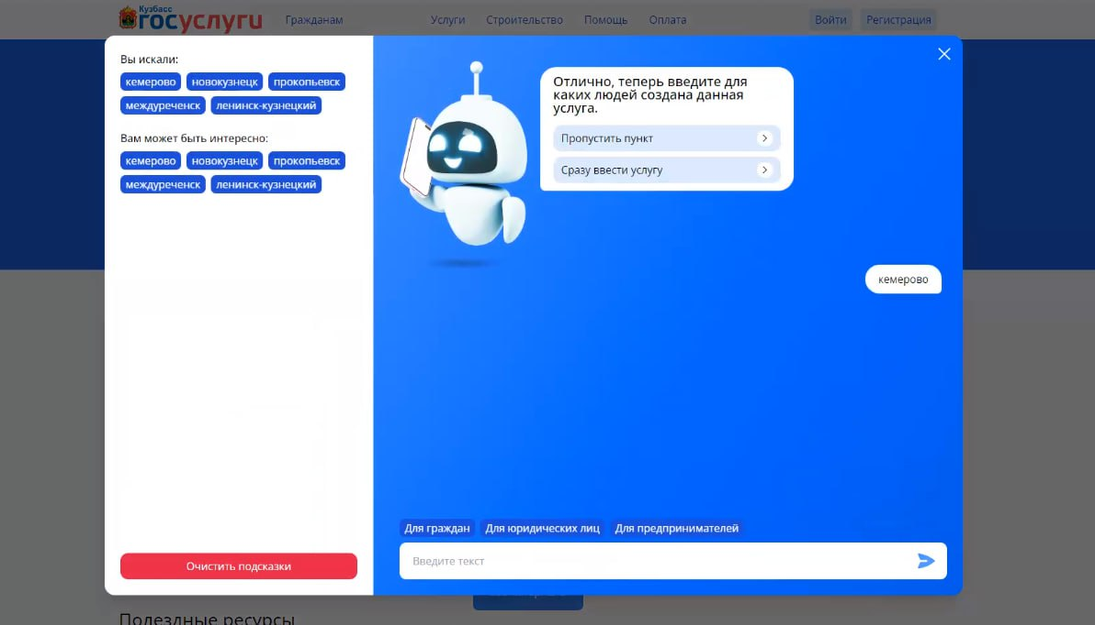
Итоговая работа
Умный поиск
Наша команда вложила массу усилий в этот проект, и каждый этап работы был значим и продуктивен. Вот что мы сделали:
Дизайн, в который каждая деталь была продумана с заботой о пользователе, а работа была дополнена инновационным роботом, который помогает сделать поиск легким и приятным.
Мы разработали фильтрацию данных, которая обеспечивает четкое и эффективное отображение информации.
Наша команда создала удобное и мощное API, которое делает взаимодействие с нашим продуктом гладким и эффективным.

